Slide 1

Scrum @ Seznam.cz
Tomáš Pergler
www.seznam.cz
… najdu tam, co neznám !

Slide 2
O mě
Tomáš Pergler
V Seznamu od roku 2003
Product/Project manager
  Email, prihlasovani
  neprimo Homepage, komunity, hry, horoskopy
Certified Scrum Master

Slide 3
Obsah přednášky
Jak funguje Scrum
  role
  fáze (meetingy)
  vstupy / artefakty
Jak děláme Scrum v Seznam.cz
  Praha – Brno na dálku
  Jak reportujeme dál
  Projekty i maintenance

Slide 4
Co je SCRUM?
Scrum je iterativní způsob vývoje softwaru
Druh projektového řízení, často spojován s agilním vývojem softwaru
Přestože se často píše velkými písmeny není to zkratka
Název je odvozen od rugby

Slide 5
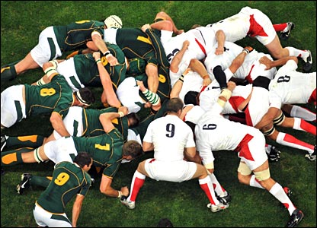
Scrum

Slide 6
Agilní manifest
Individuals and interactions over processes and tools
Working software over comprehensive documentation
Customer collaboration over contract negotiation
Responding to change over following a plan

Slide 7
Scrum in Seznam
Date | Event | Details
Q1 2009 | 1 PM started | Experience from the past
April 2009 | SUN, Zuzi | Basic ideas to managers
May 2009 | First projects | Scrum and XP from the trenches
June 2009 | 1st CSM in Seznam
October 2009 | Succesful project | Reason to spread and continue
 | Scrum on various project | It works, but we feel there is space to improve
March 2010 | Group for Scrum future
July 2010 | Results from the Scrum group
September | Deal with managers and coaches | what to train in the company

Slide 8
Scrum in Seznam
Date | Event | Details
Q4 2010 | SCRUM Trainings | From the top
2011 | SCRUM 2.0 ☺ | Dedicated „powerful“ certified SMs, more time for POs, developers; experience with velocity changes

Slide 9
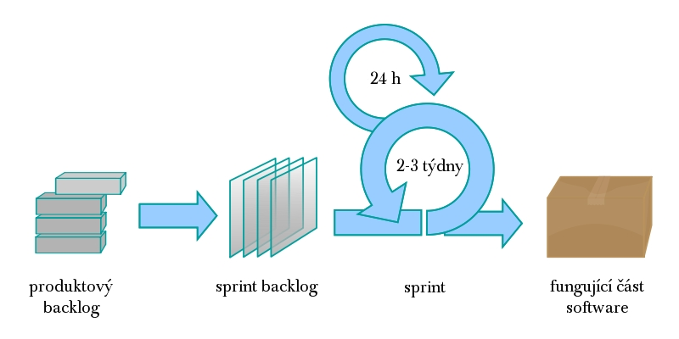
SCRUM průběh

Slide 10
Role ve scrumu
Scrum Master
-zajišťuje, že probíhá všechno jak má
-neměl by být součástí týmu (programovat)
Product Owner
-reprezentuje zákazníka (u nás firmu), vytváří backlog
-vyjasňuje týmu co a jak se má vyrobit
Tým
-klíčoví lidé, kteří se účastní výroby (programátoři)

Slide 11
Backlog
soupis všeho, co se musí vyrobit ☺
skládá se z user stories
každá story má určenou prioritu
každá story má odhad v bodech
každá story má definováno jak poznáme, že je hotovo
Sprint backlog – co se má vyrobit ve sprintu

Slide 12
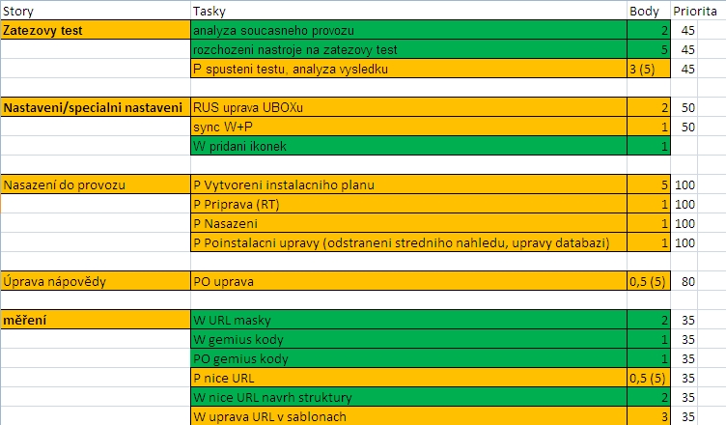
Sprint Backlog - realita

Slide 13
Odhadování
odhaduje se náročnost stories
naceňuje se v bodech
čísla pro bodování se používají z upravené Fibonacciho posloupnosti F(n+1) = F(n) + F(n−1)
v Seznamu, dost často používáme stejně odhadování na MD (a pak nám vychází, že se den práce za den nestihne ☺)

Slide 14
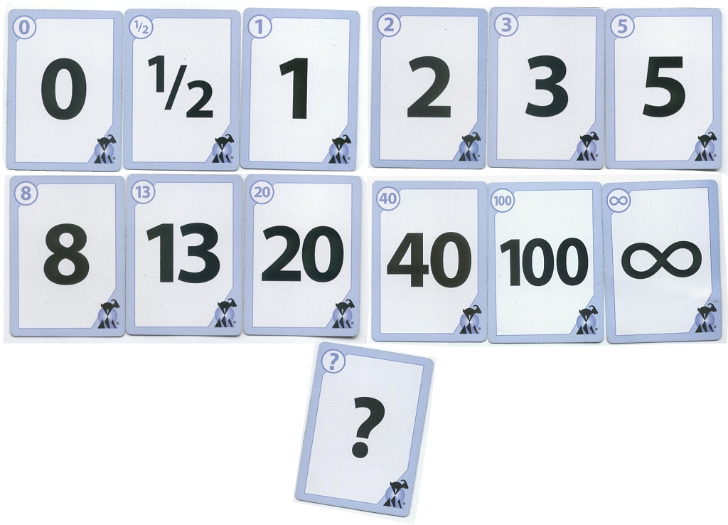
Odhadování = planning poker

Slide 15
Sprint
Sprint je časově určené období (obvykle 2-3týdny), ve kterém se vyrábí určená část product backlogu
Během sprintu probíhají fáze:
  Plánování 1
  Plánování 2
  Výroba ☺ - standup denně
  Demo
  Retrospektiva

Slide 16
Plánování 1
Účastní se Tým, ScrumMaster, ProductOwner
ProductOwner vysvětlí co je cílem vybraných stories
Cílem ProductOwnera je mít toho za „své peníze“ co nejvíc, úkolem ScrumMastera je ohlídat, že se Tým zaváže pouze k tomu co zvládnou vyrobit

Slide 17
Plánování 1
Na konci tohoto meetingu existuje závazek, které stories tým dodá na konci sprintu
Je velký rozdíl mezi:
  závazat se k 19 bodům a stihnout 20 (tedy něco navíc)
  závazat se k 21 bodů a stihnout 20 (tedy nestihli jsme co jsme slíbili)
Závazek se dělá dle Velocity

Slide 18
Velocity
„výkonnost“ týmu
Jedná se o zkušenost z předchozích sprintů
„pokud mám k dispozici stejný tým, je pravděpodobné, že za stejné časové období vyrobíme stejně bodů jako v minulém sprintu“

Slide 19
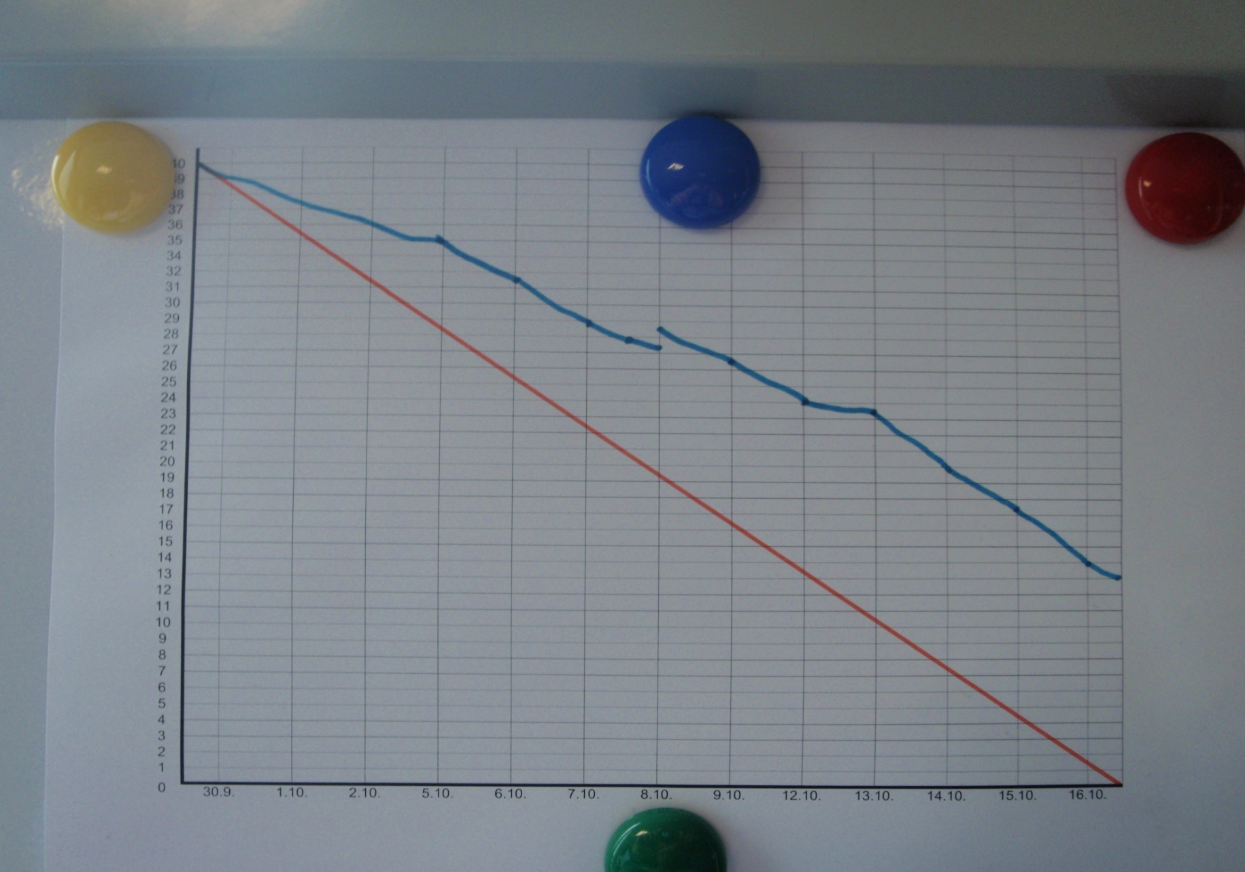
Burndown

Slide 20
Plánování 2
Účastní se Tým a ScrumMaster
Cílem je prodiskutovat „design“ aplikace
Na konci meetingu Tým ví, jak vyrobí stories v probíhajícím sprintu
Proběhne rozpad stories na tasky, tedy na konkrétní úkoly, které je třeba udělat, aby byla story hotová (na některých projektech odhadujeme tasky a sčítáme)

Slide 21
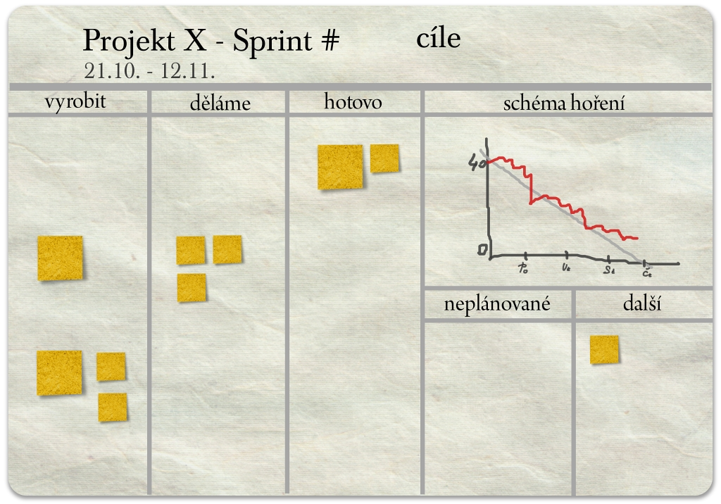
Tabule

Slide 22
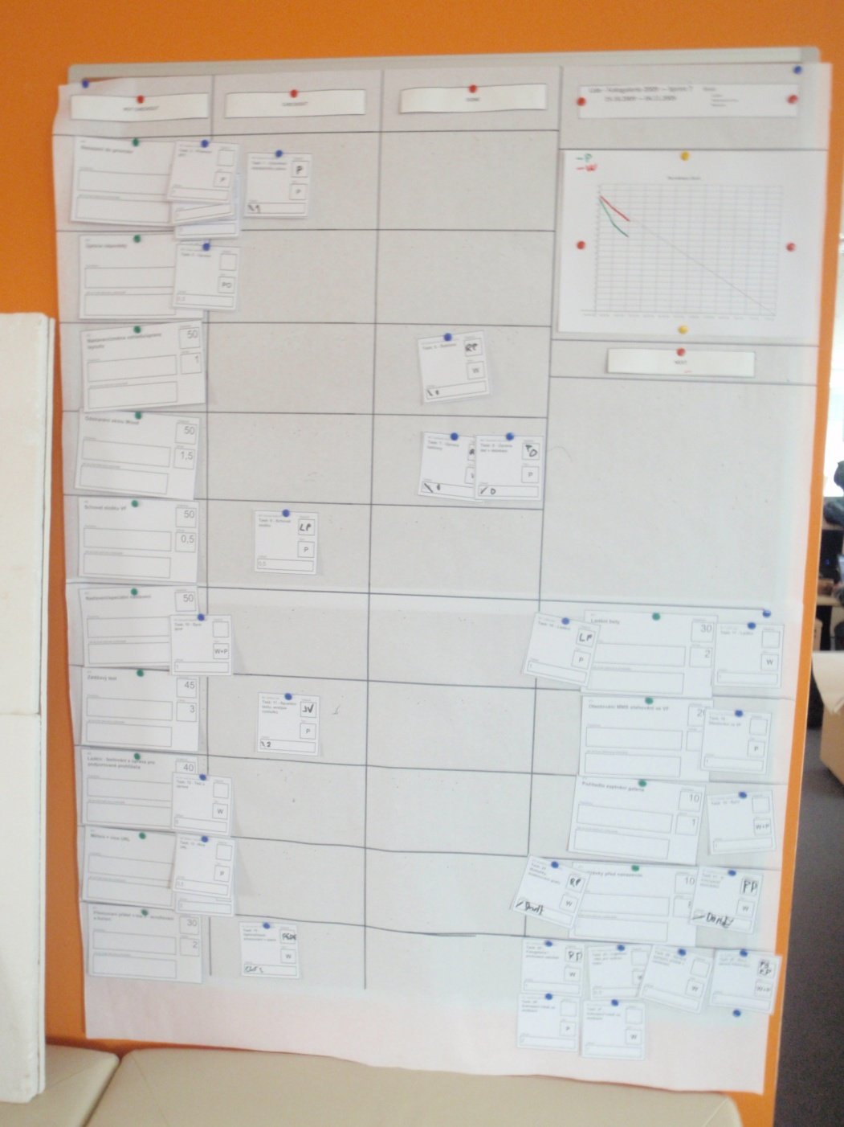
Tabule realita

Slide 23
Standup
Probíhá denně
Účastní se Tým a SM
Na standupu se stojí ☺
Začíná v pravidelný čas a přesně
Každý z týmu řekne:
  Co dělal od posledního standupu
  Co bude dělat do dalšího standupu
  Jaké jsou překážky, které mu brání ve výrobě
Neměl by přesáhnout 15min, obvykle bývá kratší
Přesouvají se hotové tasky/stories do done

Slide 24
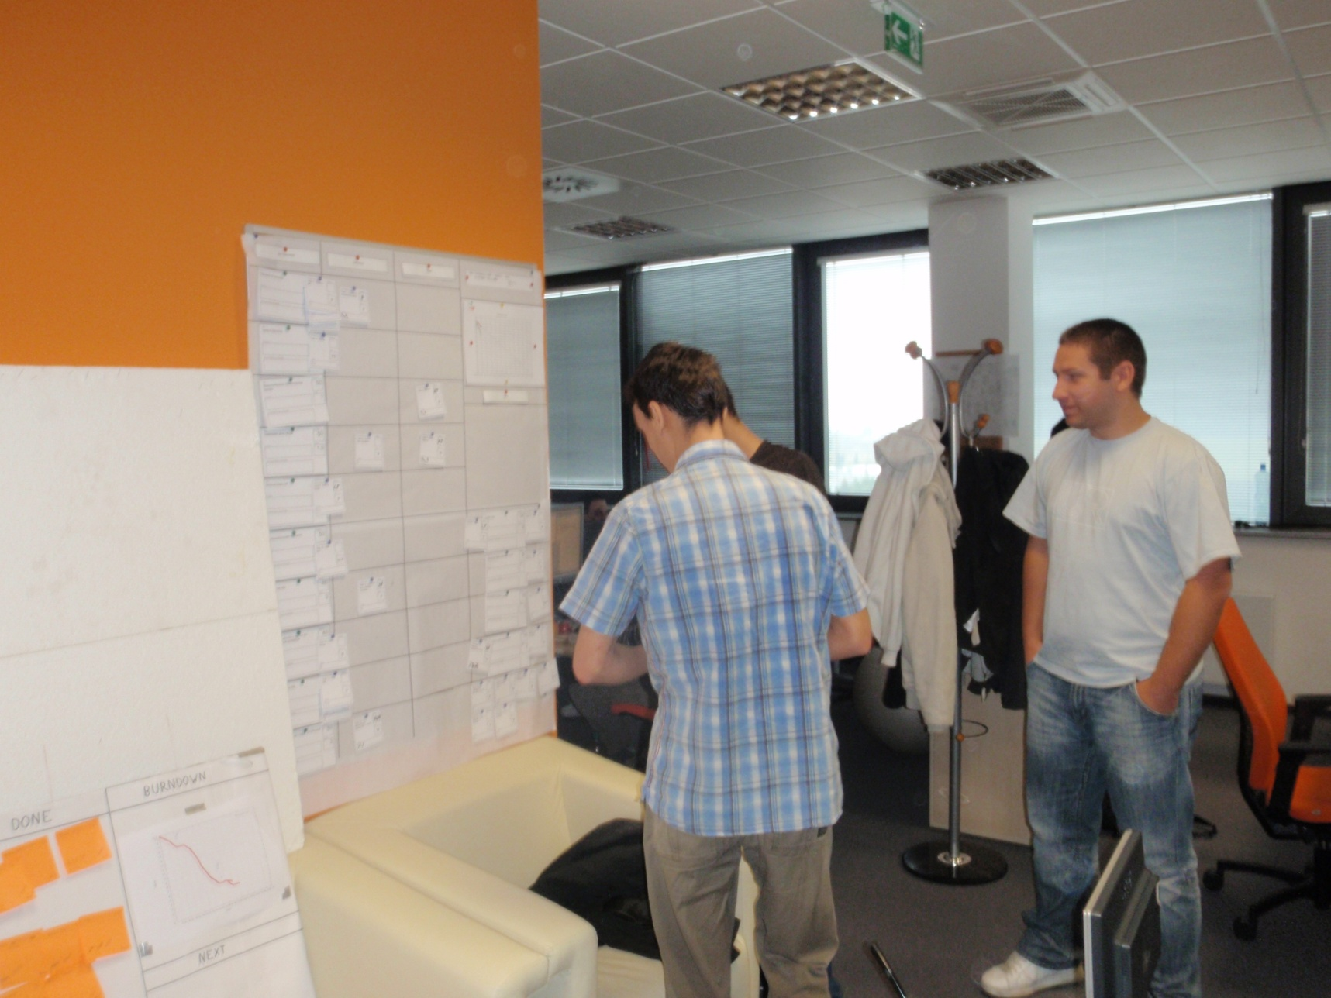
Standup

Slide 25
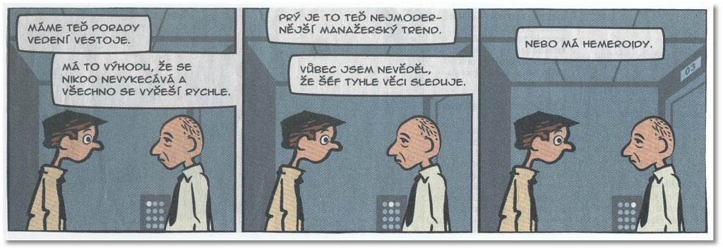
Standup

Slide 26
Burndown

Slide 27
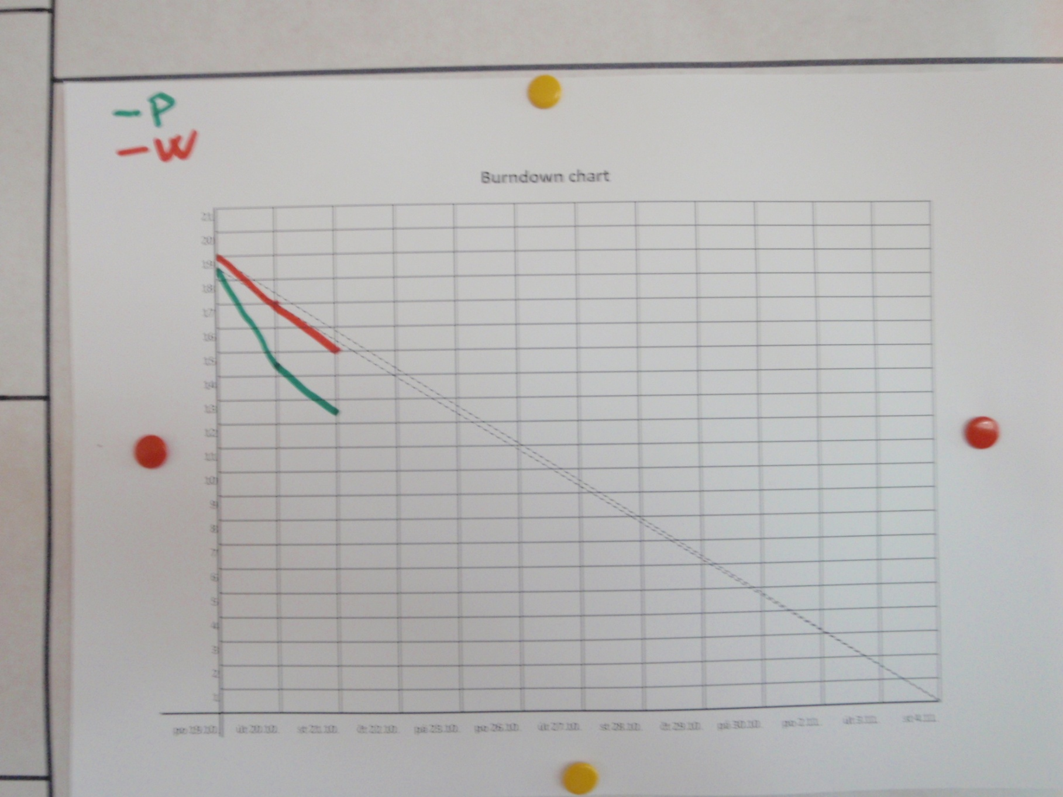
Burndown

Slide 28
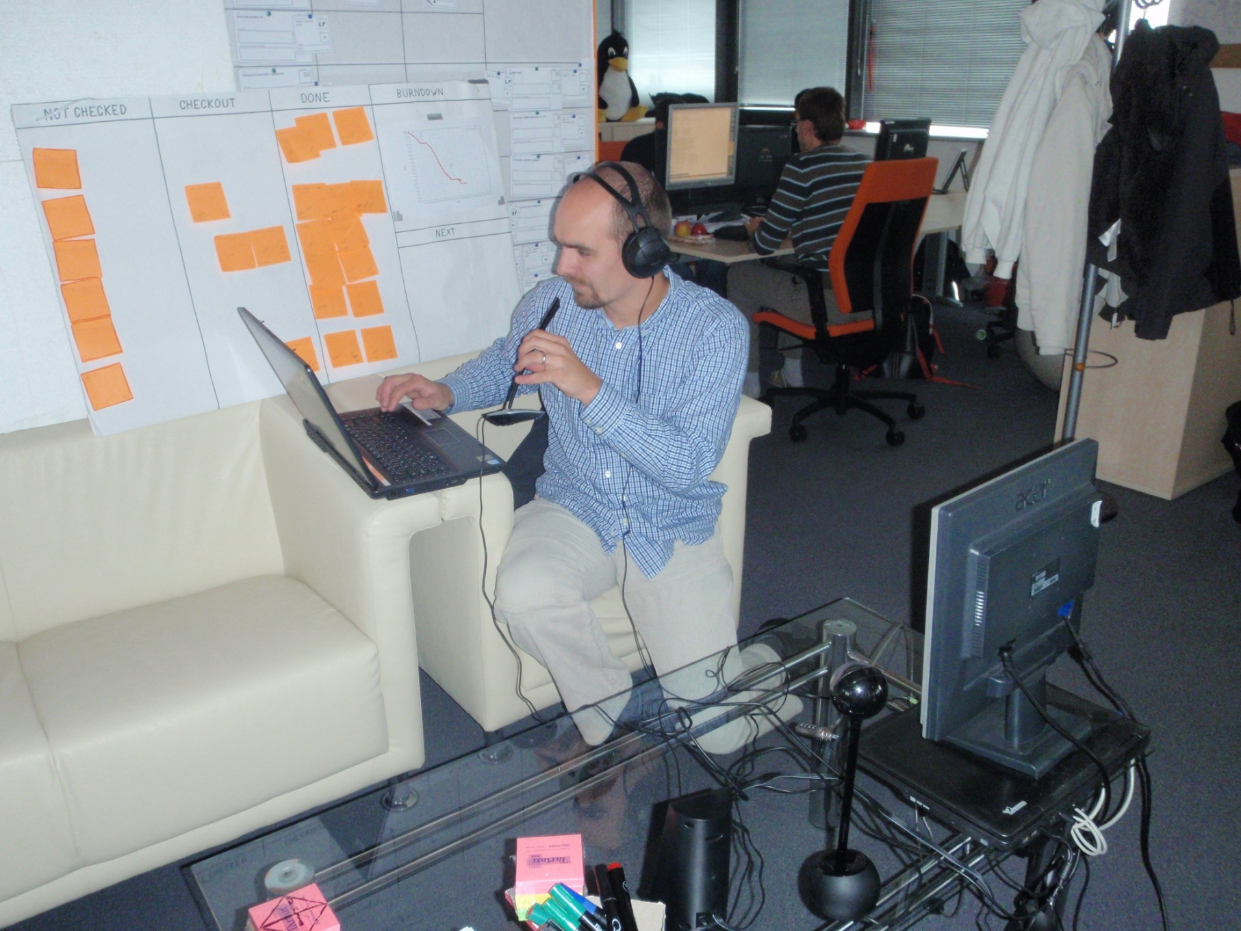
Standup (v sedě) přes video

Slide 29
Demo
Demo je meeting, kde Tým ukáže PO, co vyrobili během uplynulého sprintu
PO tak pravidelně vidí jak bude produkt vypadat a má šanci dělat včas úpravy
Tím, že se pravidelně předvádí nehrozí, že nám na konec zbude příliš mnoho věcí k doladění
Může se zúčastnit kdokoliv, je to prostor ve firmě sdílet informace, co se kde děje

Slide 30
Demo na dálku
Videokonference
Sdílená plocha promítaná na projektor
Na projektoru:
  prezentace s obsahem dema
  předvádění konkrétních stories

Slide 31
Retrospektiva
„ohlédnutí“ za předchozím sprintem
„Co šlo dobře?“ (vlevo)
„Co může jít líp?“ (vpravo)
Každý člen týmu včetně SM napíše alespoň jednu věc k oběma tématům
Dobré věci si stojí za to udržet
Co může jít líp se rovnou vymyslí jak, zapíše a během následujícího sprintu se alespoň jedna věc zlepší

Slide 32
Pevný cyklus
Pořadí sprintu | plán (pátek) | start (pondělí) | demo (středa) | Předpokládané cíle
Sprint #3 | 24.7.2009 | 27.7.2009 | 12.8.2009
Sprint #4 | 17.8.2009 | 18.8.2009 | 2.9.2009
Sprint #5 | 4.9.2009 | 7.9.2009 | 23.9.2009
Sprint #6 | 25.9.2009 | 28.9.2009 | 14.10.2009 | spuštění bety
Sprint #7 | 16.10.2009 | 19.10.2009 | 4.11.2009 | doladění a spuštění ostrého provozu

Slide 33
Zvedli jsme informovanost
Posíláme informace emailem:
  Plán sprintu
  Obsah dema
  Zhodnocení uplynulého sprintu a stav v rámci projektu
Demo – veřejné, může přijít kdokoliv
Na tzv. Středním mlýnu řešíme meziprojektové vlivy
Pravidelně vidíme hotové věci (podle povahy můžeme nasadit) a můžeme reagovat

Slide 34
Zvedli jsme výkonost
Zvedli jsme výkonost týmů (spolupráce,na věci se nezapomíná a dělají se včas)
Protože se pravidelně dělá demo, přichází se dřív na chyby
Víme co děláme – nedělají se věci které už nejsou aktuální
Ve všem je pořádek ☺

